Slide 1
Nhóm 10
HỆ ĐIỀU HÀNH WINDOW & LINUX
Giảng viên: Phạm Hoàng Duy

Slide 2
Thành viên
1
Nguyễn Thế Thăng Long - B16DCAT097
Dịch vụ DNS/DHCP
2
Hoàng Ngọc Thuần – B16DCAT153
Tìm hiểu về dịch vụ chia sẻ File và máy in
3
Trần Văn Khải – B16DCAT081
Cài đặt và quản lý trang Web
4
Nguyễn Quang Hưng – B16DCAT074
Truy cập từ xa

Slide 3
Phần I: Dịch vụ DNS/DHCP

Slide 4
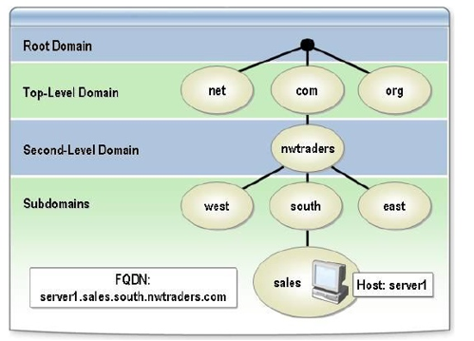
Dịch vụ DNS/DHCP
Giống nhau
DNS: chúng đều có mục đích là để phân giải địa chỉ IP từ tên miền và ngược lại, có hệ thống cơ sở dữ liệu phân tán và phân cấp hình cây
DHCP : Là một giao thức cho phép cấp phát địa chỉ IP một cách tự động, giảm thiểu việc can thiệp vào hệ thống mạng, và giúp tránh tình trạng trùng lặp IP trong môi trường cài đặt.

Slide 5
Dịch vụ DNS/DHCP
Khác nhau
Windows Server | Linux Server
+ Cài đặt và cấu hìnhtrên Windows Server qua giao diện đồ họa (qua tiện ích “Server Manager”) + WS quản trị bằng các Zone | + Cài đặt Linux Server qua giao diện dòng lệnh + Cấu hình thông qua file cấu hình + LS quản trị bằng các bản ghi

Slide 6
Dịch vụ DNS (Windows Server)
Việc cài đặt máy chủ DNS khá dễ
dàng qua tiện ích “Server Manager”. Chức năng máychủ DNS được liệt kê trong phần lựa chọn các chức năng cài đặt như trong hình dưới. Người quản trị tuân theo hướng dẫn của tiện ích để hoàn tất việc cài đặt

Slide 7
Dịch vụ DNS (Windows Server)
Máy chủ DNS có thể quản lý :
Miền chính (primary zone): cho phép cập nhật các bản ghi về tên miền
Miền thứ cấp (secondary zone): không cho phép sửa đổi các bản ghi tên miền mà chỉ lưu bản sao của miền chính
Hay cả hai
Cấu hình cho máy chủ DNS có hai kiểu vùng khác nhau:
Vùng tìm kiếm thuận (Forward Lookup Zone)
Vùng tìm kiếm nghịch (Reverse Lookup Zone)

Slide 8
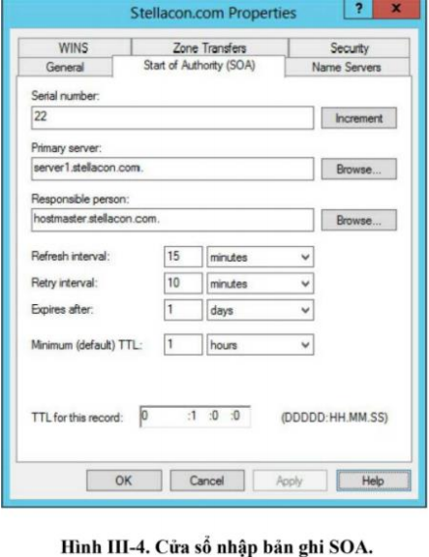
Dịch vụ DNS (Windows Server)
Các dạng bản ghi DNS:
Bản ghi khởi đầu SOA:
Bản ghi CNAME:
Bản ghi NS
Bản ghi dịch vụ SRV
Bản ghi con trỏ PTR
Bản ghi máy chủ thư
=> Việc điền các thông tin vào các bản ghi này có thể được thực hiện qua việc sử dụng giao diện đồ họa như cửa sổ nhập bản ghi SOA

Slide 9
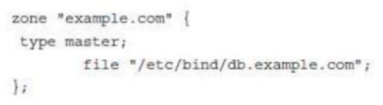
Dịch vụ DNS (Linux Server)
- Ubuntu cung cấp dịch vụ DNS qua gói phần mềm BIND. Phần mềm này có thể tải về và cài đặt qua câu lệnh sau: sudo apt-get install bind9
- Các file cấu hình dịch vụ DNS được đặt trong thư mục /etc/bind. Trong thư mục này, file cấu hình chính là named.conf và db.root cung cấp thông tin về máy chủ DNS gốc, và các file dữ liệu cụ thể về địa chỉ Internet/tên miền và ngược lại.
- Để cài đặt máy chủ tên miền chính cho miền “example.com”, người quản trị cần sửa đổi file cấu hình /etc/bind/etc/bind/named.conf.local bằng bất kỳ tiện ích soạn thảo nào như vi,nano, hay gedit với nội dung như sau:

Slide 10
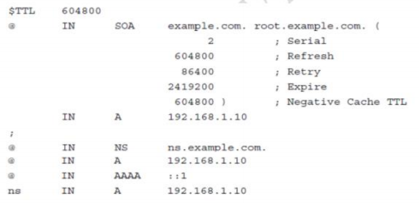
Dịch vụ DNS (Linux Server)
- Với thẻ file mô tả vị trí của file db.example.com chứa các dữ liệu về tên miền và địa chỉ Internet. - Tiếp theo là tạo dữ liệu cho db.example.com bằng cách xây dựng các bản ghi theo các cấu trúc như sau:
=> Bản ghi SOA
=> Bản ghi NS
=> Bản ghi A
=> Bản ghi CNAME
=> Bản ghi PTR

Slide 11
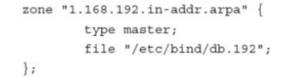
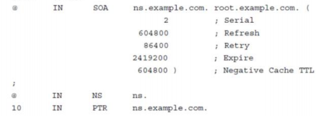
Dịch vụ DNS (Linux Server)
Để tạo cơ sở dữ liệu cho dịch vụ tra cứu địa chỉ/tên miền haycòn gọi là dịch vụ tra cứu tên miền ngược, như cho dải địa chỉ 192.168.1.*, người quản trị cần sửa đổi file cấu hình “/etc/bind/named.conf.local”
Sau đó, dùng trình soạn thảo văn bản tạo nội dung dữ liệu cho file /etc/bind/db.192
Dịch vụ DNS cần khởi động lại để các thay đổi có hiệu lực thông qua câu lệnh sudo service bind9 restart

Slide 12
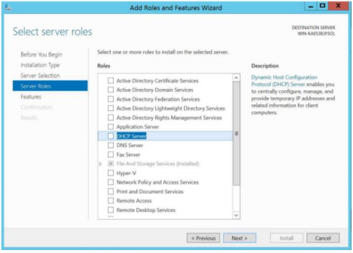
Dịch vụ DHCP (Windows Server)
Khi xây dựng hạ tầng cho DHCP cần xem xét:
Số lượng mạng vật lý hay lô-gic cần tự động cấu hình IP
Vị trí bộ định tuyến
Số mạng LAN ảo
Một sâu câu lệnh:
Ping
Nslookup
Ipconfig
Tiện ích “Server Manager” để cài đặt DHCP

Slide 13
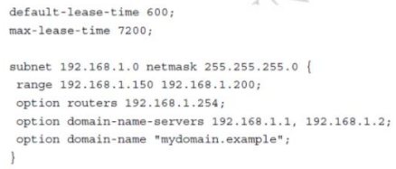
Dịch vụ DHCP (Linux Server)
Các thông tin cần mô tả trong file cấu hình gồm có dải địa chỉ mạng, máy chủ cổng, các máy chủ DNS và tên miền. Người quản trị có thể sửa đổi nội dung file cho phù hợp với yêu cầu quản trị.
Người quản trị kiểm tra các yêu cầu cấp phát được bằng cách kiểm tra nội dung file nhật ký /var/lib/dhcpd.leases hay trạng thái của dịch vụ service isc-dhcp-server status
Ngoài ra, người quản trị có thể sử dụng các câu lệnh có đặc quyền để kiểm tra và khởi động lại dịch vụ DHCP sudo service isc-dhcp-server status/restart.

Slide 14
Cảm ơn
Thầy và các bạn đã lắng nghe

